Slide 1
Unit 8 - TOURISM
Lesson 3: A CLOSER LOOK 2

Slide 2
I. Vocabulary:
- land on (v) đổ bộ, hạ cánh /lend ɔn/
- range (n) dãy, luống, phạm vi /reinʤ/
- Republic (n) nước/ nền cộng hòa /ri'pəblik/
- varied (adj) đa dạng /'verid/
- lush (adj) sum suê, tươi tốt /ləʃ/
- rainforest (n) rừng mưa nhiệt đới /ˈreinˌforəst/
- agriculture (n) nông nghiệp /'ægrikaotʃə/
- industry (n) công nghiệp /'indəstri/
- imperial (adj) thuộc hoàng gia /im'piəriəl/
- ruin (n) tàn tích, đổ nát /ruin/
- Forbidden City (n) tử cấm thành /fə'bidən 'siti/
Notes:
1. New words:
- land on (v) đổ bộ, hạ cánh /lend ɔn/
- range (n) dãy, luống, phạm vi /reinʤ/
- Republic (n) nước/ nền cộng hòa /ri'pəblik/
- varied (adj) đa dạng /'verid/
- lush (adj) sum suê, tươi tốt /ləʃ/
- rainforest (n) rừng mưa nhiệt đới /ˈreinˌfôrəst/
- agriculture (n) nông nghiệp /'ægrikaotʃə/
- industry (n) công nghiệp /'indəstri/
- imperial (adj) thuộc hoàng gia /im'piəriəl/
- ruin (n) tàn tích, đổ nát /ruin/
- Forbidden City (n) tử cấm thành /fə'bidən 'siti/

Slide 3
II. Grammar: Articles (Mạo từ)
1. A/an
- A/an dùng để nói về thứ mà người nghe chưa biết hoặc để miêu tả người hoặc vật.
Ex:
There was an earthquake this afternoon in Indonesia. – Really?
I haven’t heard about it. (Có một vụ động đất vào chiều nay ở Indonesia. – Vậy sao? Tôi chưa nghe tin về nó)
My mother is a kind person. (Mẹ tôi là người tốt)

Slide 4
2. The
* The được dùng khi:
- Người nghe hoặc người đọc biết người nói hoặc người viết đang nói cái gì.
- Người nói đưa ra các đặc điểm về điều đang nói.
Ex: Give me the black coat!
Với những thứ tồn tại duy nhất xung quanh chúng ta.
(the moon, the sun)
Khi ám chỉ thế giới xung quanh mà mọi người đều biết. (I want to go to the city centre to see the festival.)

Slide 5
3. Zero article (không có mạo từ)
Với danh từ số nhiều hoặc không đếm được khi chúng ta nói về những thứ chung chung.
Ex: (Family is the most important thing of one’s life.)
- Với bữa ăn, ngày, tháng, năm hoặc những thời điểm đặc biệt trong năm.
- Với tên của người hoặc vật.
- Với tên các địa danh.

Slide 6
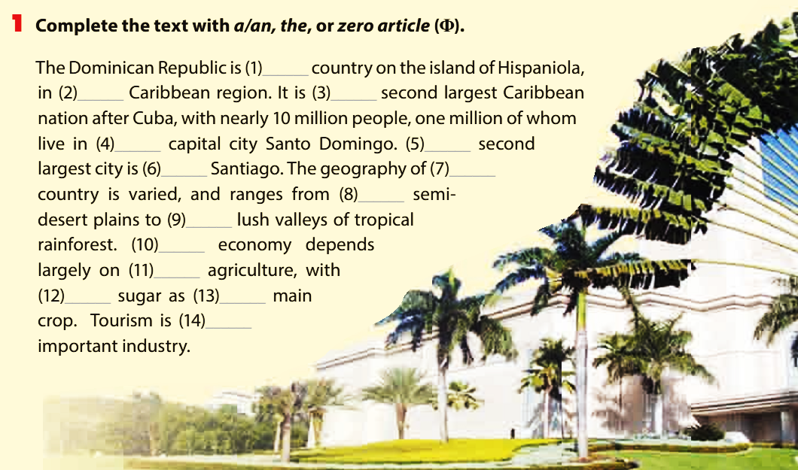
a
the
the
the
the
ɸ
the
ɸ
ɸ
the
ɸ
ɸ
the
an

Slide 7
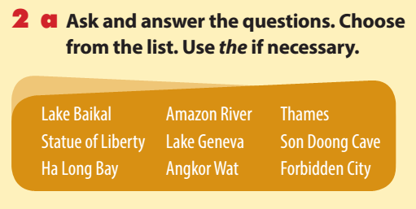
a. Choose one item above and say what you know about it as a tourist attraction.
1. Which one is an imperial palace?
2. Which river runs through London? 3. Which one is the deepest lake in the world? 4. Which one is considered one of the New7Wonders of Nature?
5. Which one is the largest cave in the world?
6. Which one is a tourist attraction in New York?
- The Forbidden City
- The Thames
- Lake Baikal
- Ha Long Bay
- Son Doong Cave
-The Statue of Liberty

Slide 8
2 b. Choose one item above and say what you know about it as a tourist attraction.
Ha Long Bay is located in Quang Ninh province, in northern Vietnam, 170 km from East of Hanoi. “Ha Long” means “Bay of Descending Dragon”. It is famous for scenic ocean and is recognized as one of natural wonder of the world. In Ha Long Bay, tourists can experience diverse natural landscape, varying from long sandy beach to thousand-year-old-lime karst. Ha Long Bay includes nearly 1900 islets of different size, some very large such as Thien Cung Cave or Surprise Cave; others as small as a few meters wide. Besides the natural scenes, Ha Long also has many of man-made attractions, such as: Sunworld Park, cinema or water park. When coming home, tourists can buy some interesting souvenirs there.

Slide 9
3 a. Tell your answers to a partner and ask him/her to guess which answers are not true.
What colour and type of bicycle would you like to have?
2. Which holiday destination do you prefer:city, mountains, seaside?
3. Where would you like to go on holiday next?
4. What’s your favourite time of the year?
5. Have you ever travelled anywhere by plane? Please explain.
A blue bike/ a black bike/ a brown bike.
Da Lat city/ Ha Long bay/ Nha Trang city.
The USA.
The spring/ The autumn.
Yes, I have. Da Nang city/ Ha noi capital/ Ho Chi Minh City.

Slide 10
4. Make full sentences from the words/phrases, adding articles as needed. Then mark them as true (T) or false (F).
1. original name/of/Ha Noi/Phu Xuan
2. most famous/Egyptian pyramids/found/at Giza/in/Cairo
3. there/city/called/ Kiev/in/America
4. My Son/set of ruins/from/ancient Cham Empire/ UNESCO World Heritage Site
5. English/first language/in/many countries/outside/United Kingdom
- The original name of Ha Noi was Phu Xuan.
F
- The most famous Egyptian pyramids are found at Giza in Cairo.
T
- There is a city called Kiev in America.
F
My Son, a set of ruins from the ancient Cham Empire, is a UNESCO World Heritage Site.
T
English is the first language in many countries outside the United Kingdom.
- Phú Xuân (Phú Xuân): một địa danh lịch sử ở Huế, thủ đô của chúa Nguyễn, triều đại Tây Sơn
- Giza (thuộc đô thị Cairo ở Ai Cập): nơi có các kim tự tháp nổi tiếng nhất Ai Cập, và một số của các kim tự tháp và đền thờ khác
- Kiev: thủ đô và thành phố lớn nhất của Ukraine
T
Notes:
English is the first language in many countries outside the United Kingdom.
- Phú Xuân (Phú Xuân): một địa danh lịch sử ở Huế, thủ đô của chúa Nguyễn, triều đại Tây Sơn
- Giza (thuộc đô thị Cairo ở Ai Cập): nơi có các kim tự tháp nổi tiếng nhất Ai Cập, và một số của các kim tự tháp và đền thờ khác
- Kiev: thủ đô và thành phố lớn nhất của Ukraine

Slide 11
&*HH
Home Assignments
- Make sentences using the vocab
- Do EX in part B in WB

Slide 12
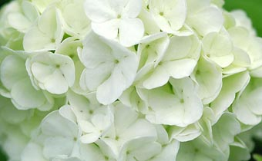
Thank you for your attendance !
See you again !

